Slide 1
Urjalan seurakunnan kesärippikoulu 2019

Slide 2
Rippikoulun henkilökunta
Seurakunnan työntekijät opetusvastuussa rippileirillä
Seurakuntapastori Olavi Rissanen (ohjelma- ja turvallisuusvastaava)
Kanttori Katariina Vuorinen
Kausiteologi Dani Lahtinen
Mukana myös isoset

Slide 3
Rippikoulun opetussuunnitelma
Uuden rippikoulusuunnitelman (RKS 2017) tavoitteet rippikoululle
Nuoren itsenäinen ajattelu
Kesto lähtökohtaisesti 80 tuntia
Ennakko- ja korvaavien tehtävien tekeminen
Ulkoläksyt

Slide 4
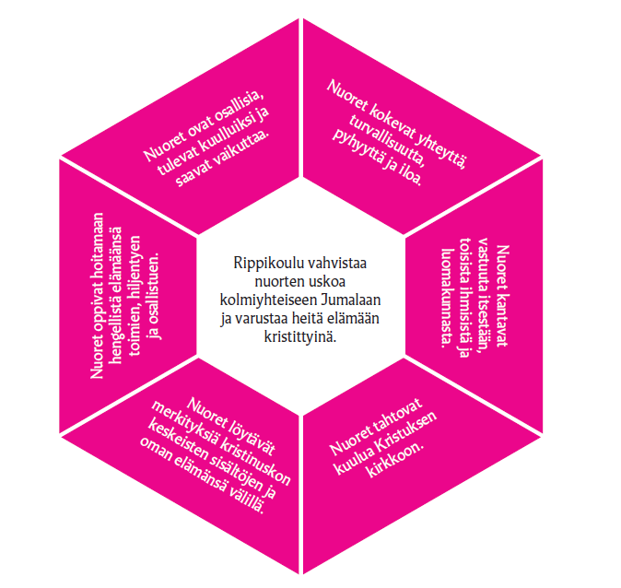

Slide 5
Aikataulu
Leiri 10.7.-15.7.2019, konfirmaatio 21.7.2019
Lähtö leirille keskiviikkona 10.7.2019 klo 9 Seurakuntatalon parkkipaikalta, Urjalantie 8, 31760 Urjala.
Paluu Urjalaan maanantaina 15.7.2019 noin klo 16 Urjalan kirkolle.
Konfirmaatio 21.7.2019 klo 10, rippikoululaiset paikalle klo 08.45.

Slide 6
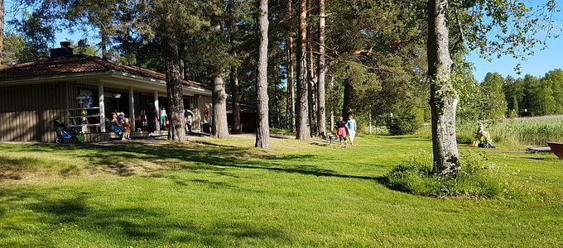
Rantalahti

Slide 7
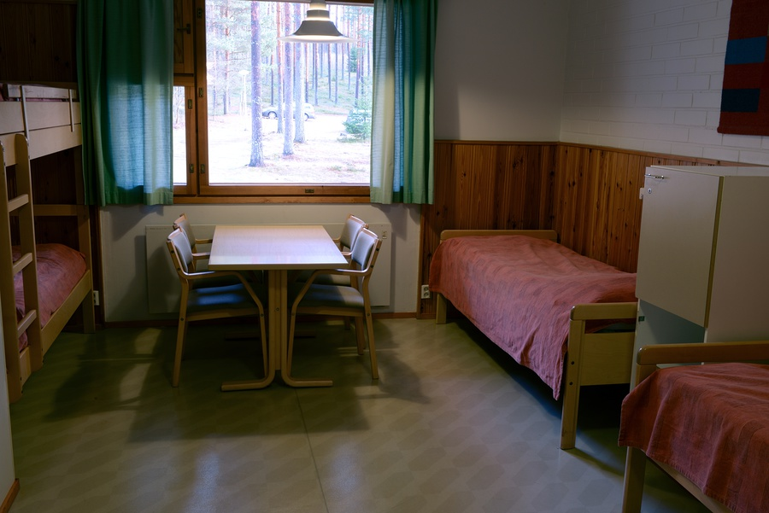
Rantalahden majoitustilat

Slide 8
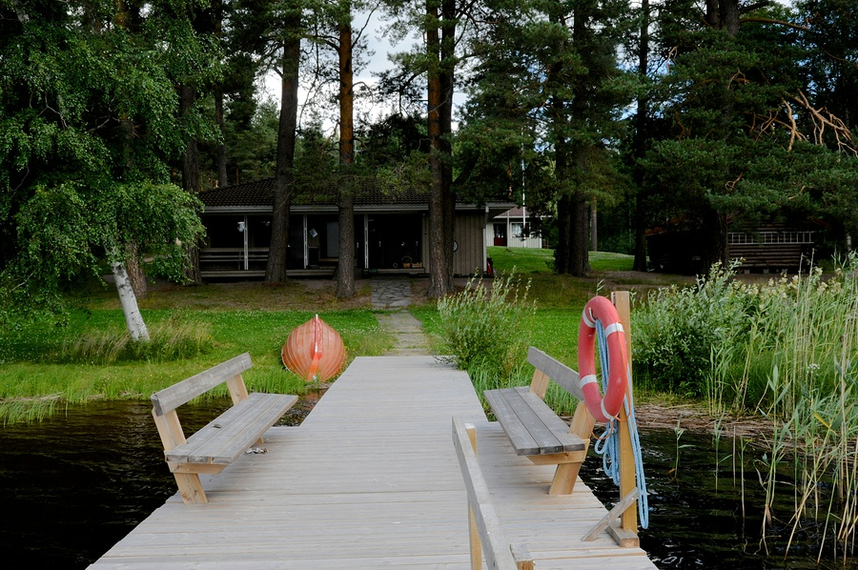
Rantalahden rantasauna

Slide 9
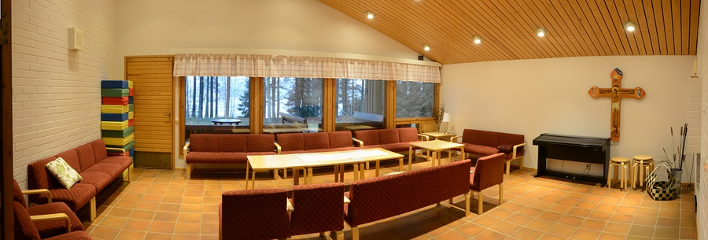
Rantalahden yleiset tilat

Slide 10
Esimerkki päivän ohjelmasta

Slide 11
Ruokailu
Viisi ruokailua päivässä
Aamupala, lounas, päiväkahvi, päivällinen, iltapala
Mukaan saa tuoda omia eväitä, karkkia yms. kohtuudella
Rantalahdessa myös henkilökunnan pitämä kioski
Ruokavaliotiedot ilmoitettu Rantalahteen
Jos jotain puutteita tiedoissa, ilmoittakaa mahdollisimman nopeasti

Slide 12
Säännöt ja turvallisuus 1/2
Seurakunnan toiminnassa noudatamme Suomen lakia
Leirille lähtevä sitoutuu noudattamaan ohjaajien antamia sääntöjä ja ohjeita
Säännöt takaavat turvallisuuden ja yhdessäolon
Rantalahdella lisäksi omat ohjeet, joita noudatettava
Leirin aikana tapahtuvista vierailuista ilmoitettava etukäteen

Slide 13
Säännöt ja turvallisuus 2/2
Ohjeita tai sääntöjä rikkova voidaan poistaa leiriltä
Kiusaaminen tai muu epäasiallinen käytös ehdottoman tuomittavaa
Poistuminen huoltajien vastuulla
Rippikoulun käyminen vaihtoehtoisella tavalla
Vastuu omasta itsestä ja omaisuudesta
Rippikoululaiset vakuutettu seurakunnan toimesta
Majoittuminen yhteisissä huoneissa
Toisten yksityisyyden kunnioittaminen

Slide 14
Leirillä tarvittavat varusteet
Varusteluettelo mukaan
Majoitus- ja hygieniatarvikkeet. Sisä- ja ulkovaatteet kenkineen sekä riittävä määrä vaihtovaatteita. Omat lääkkeet
Leirille kielletyt asiat
Yleisesti ottaen laittomat asiat: aseet, päihteet, tupakat ym.
Kaiuttimet
Rantalahdessa kioski
Oman rahan käyttö kohtuudella

Slide 15
Rippikoulupassi
Passi oltava täytettynä, jotta voi tulla konfirmoiduksi
Rippikoululainen on itse vastuussa passistaan ja sen täyttämisestä
Ongelmatilanteissa yhteys Olavi Rissaseen tai kirkkoherranvirastoon
Passi palautetaan konfirmaatioharjoituksessa (ajankohta sovitaan myöhemmin)

Slide 16
Ulkoläksyt
Kymmenen käskyä, Isä meidän –rukous, uskontunnustus, Herran siunaus
Kristittyjen tunnusmerkkejä kautta maailman
Suoritetaan omalle isoselle leirin aikana
Pakollinen osa rippikoulua
Mahdollisuus vaihtoehtoisiin suoritustapoihin esim. oppimisvaikeuksien yhteydessä

Slide 17
Konfirmaatio 21.7.2019
Rippikoululaiset paikalle klo 8.45, konfirmaatiomessu alkaa klo 10.
Erillinen konfirmaatioharjoitus kirkossa, aika sovitaan myöhemmin
Konfirmaation kesto noin puolitoista tuntia
Konfirmaatioharjoitus ennen konfirmaatiota
Konfirmaatioon siunaamaan 1-3 kummia tai läheistä aikuista.
Rippikoululaisilla albat päällä kirkossa
Konfirmaatiossa mahdollisuus valokuvaukseen
10 euroa ryhmäkuva
Konfirmaation jälkeen rippikoulutodistusten jako -> rippikoulu suoritettu
Rippikoulun työntekijöitä ja isosia juhliin kutsuttaessa

Slide 18
Kysymyksiä, kommentteja, huomioita?

